Slide 1
Pengantar Ilmu Komputer
Pengenalan Pengantar Ilmu Komputer

Slide 2
Erniyati, M.Kom.

Slide 3
Calvin Febryand
065122226
065122226@student.unpak.ac.id
081285298471

Slide 4
Hesti Nasyifa
065122220
065122220@student.unpak.ac.id
085880046188

Slide 5
Kontrak Kuliah

Slide 6
Bobot Penilaian

Slide 7
Praktikum – Tata Tertib
Mahasiswa wajib hadir minimal 10 menit sebelum praktikum dimulai, batas keterlambatan adalah 15 menit setelah praktikum dimulai.
Jika mahasiswa terlambat datang praktikum setelah 15 menit praktikum dimulai, maka mahasiswa wajib mengikuti kelas praktikum lain sebagai pengganti pada minggu yang sama.
Mahasiswa wajib mengenakan pakaian sopan (kemeja/baju berkerah, celana panjang dan sepatu).
Dilarang menggunakan topi atau jaket selama praktikum berlangsung.
Dilarang makan selama praktikum berlangsung.

Slide 8
Praktikum – Tata Tertib
Diperbolehkan minum dan membawa botol minum tetapi tidak ditaruh di atas meja/dekat komputer.
Dilarang mencabut/melepas/memasang/menyalakan/mematikan peralatan di laboratorium tanpa seizin asisten praktikum.
Pada saat praktikum mahasiswa tidak melakukan aktivitas apapun yang tidak berhubungan dengan praktikum.
Jika mahasiswa melanggar peraturan praktikum, maka asisten praktikum berhak mengeluarkan mahasiswa.
Jika mahasiswa berhalangan hadir, maka mahasiswa diwajibkan mengikuti praktikum dengan jadwal kelas lain sebagai kelas pengganti, batas mengikuti kelas pengganti adalah sebanyak 3 kali.
Mahasiswa yang mengikuti kelas pengganti wajib memberi kabar kepada asisten praktikum mengenai absen kehadiran.

Slide 9
Pengenalan PIK (Hardware, Software, Manajemen File)
Ms. Office Word
Ms. Office Excel 1
Review & Persiapan UTP
Ms. Office PowerPoint
Ms. Office Excel 2

Slide 10
UTP (Ujian Tengah Praktikum)
Database
HTML
UAP (Ujian Akhir Praktikum)
HTML + CSS
CSS

Slide 11
UAP (Ujian Akhir Praktikum)
Remedial / UAP Susulan

Slide 12
Hardware

Slide 13
Hardware Komputer
Hardware (Perangkat Keras) adalah salah satu komponen dari sebuah komputer yang sifat alat nya bisa dilihat, diraba, dan dirasakan oleh manusia secara langsung atau yang berbentuk nyata, yang berfungsi untuk mendukung proses komputerisasi.
3 Komponen utama dalam Hardware:
Input
Proses
Output

Slide 14
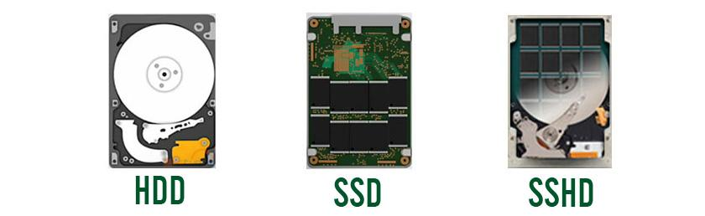
Storage
Definisi Secara Umum
Penyimpanan, tempat penyimpanan, media yang digunakan untuk menyimpan data yang diolah oleh komputer.
3 Tipe Storage :

Slide 15
Software

Slide 16
Software Komputer
Perangkat lunak (Software) merupakan program-program yang ada pada komputer yang digunakan untuk menjalankan tugas atau perintah tertentu yang diinginkan oleh pengguna komputer.
Sistem Operasi (OS)
Menjalankan operasi dasar
Mengatur kerja hardware dan software
Wadah program atau aplikasi

Slide 17
Software Komputer
Apps
Utility
Multimedia
Office/Programme
Internet & security

Slide 18
Manajemen File dan File Security

Slide 19
Manajemen File
Definisi File
File adalah abstraksi penyimpanan dan pengambilan informasi di disk. Abstraksi ini membuat user tidak dibebani rincian cara dan letak penyimpanan data.
Definisi Manajemen File
Kegiatan yang dilakukan dengan tujuan untuk menyimpan, menempatkan, mengklasifikasi, pengukuran grafik, pemeliharaan catatan, distribusi letter, dan sebagainya terhadap file yang dimiliki.

Slide 20
File Security
Definisi File Security
File security (Keamanan File) adalah metode atau teknik yang digunakan untuk mengamankan atau melindungi file dan data dari akses orang lain yang tidak dikenal.
Contoh file security :
Memberikan password pada file
Memberikan atribut hidden pada file
Merubah file menjadi bentuk zip

Slide 21
Password pada File
Cara memberikan password pada file :
Pilih file yang ingin diamankan
Klik File > Save As
Klik Tools (ada di sebelah kiri tombol Save) > General Option
Masukkan password yang ingin digunakan
Klik Ok
Masukkan kembali password untuk membuka dan mengedit file
Klik Ok
Selesai

Slide 22
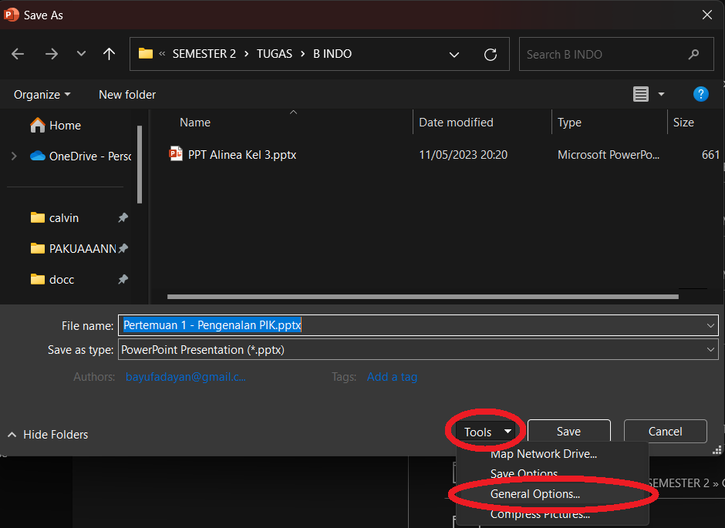
Password pada File

Slide 23
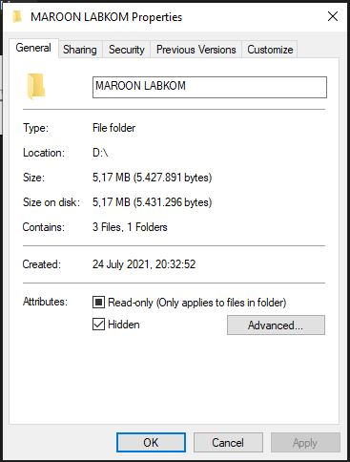
Hidden Files
Cara memberi atribut hidden pada file :
Klik kanan pada file/folder kemudian pilih
Properties
Pada Attributes, centang checkbox Hidden
Cara melihat file yang sudah di-hidden :
Pada menu bar File Manager, klik View
kemudian pilih Show hidden Files.

Slide 24
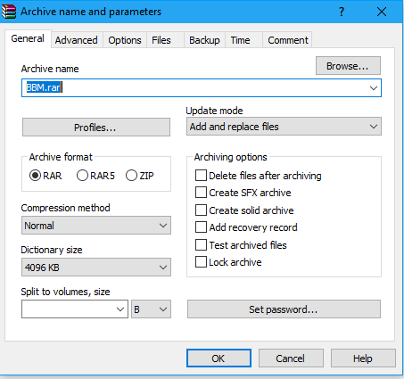
Zip Files
Cara mengubah file menjadi dalam bentuk zip :
Klik kanan pada Folder kemudian
pilih Add to archive
Beri nama dan tipe archive format
Pilih Set Password kemudian enter
password lalu klik Ok

Slide 25
Fungsi Manajemen File
Memudahkan cara kerja atau mekanisme pemakaian file secara bersamaan.
Kemudahan dalam membuat, mengedit dan menghapus file.
Kemudahan dalam melakukan Backup dan Recovery untuk antisipasi kehilangan file kecelakaan atau upaya orang lain untuk merusak atau menghancurkan file.
Dapat disimpan dengan Aman dan Rahasia pada lingkungan yang sensitif

Slide 26
Short Test

Slide 27
Short Test
Sebutkan 5 contoh Hardware!
Sebutkan 5 contoh Software!
Apa fungsi dari Manajemen file?

Slide 28
Thank You!

Slide 29
